Slide 1


EcoOrigem
Rastreabilidade de produtos da bioeconomia amazônica em uma blockchain local
Oficina de Desenvolvimento de Sistemas III
Ana Beatriz Maciel Nunes, Fernando Luiz da Silva Freire e Juliana Ballin Lima
Notes:
Abertura, 10 segundos. Apresentar o nome do projeto e a equipe. Sugestão de fala: Ana.

Slide 2
PROBLEMA
Cada etapa da cadeia guarda o seu próprio registro.
Produtor
registro próprio
Beneficiador
O consumidor não tem como saber qual versão é a verdadeira, e quem administra o sistema pode reescrever o passado.
registro próprio
?
Transportador
Consumidor
registro próprio
OBJETIVO
Registrar cada etapa do lote de forma verificável, com regras que impedem atalhos.
Distribuidor
registro próprio
2
Notes:
Tempo total do bloco 1: 2 minutos, junto com o próximo slide. Problema: os registros ficam separados em cada organização e ninguém prova qual é o verdadeiro. Objetivo: registrar cada etapa de forma verificável, com regras. Sugestão de fala: Ana.

Slide 3
O histórico precisa valer para todos, e ninguém pode reescrevê-lo sozinho.
BANCO DE DADOS
BLOCKCHAIN DO ECOORIGEM
Quem administra pode alterar e apagar.
As regras ficam na aplicação e podem ser contornadas.
A auditoria depende do próprio dono do dado.
Alterar um bloco quebra o encadeamento dali em diante.
As regras são executadas pelo contrato inteligente.
Cada operação leva a assinatura digital da carteira.
Faz sentido porque há vários participantes que não confiam plenamente uns nos outros.
3
Notes:
Comparar um banco de dados centralizado com a blockchain. Ressalvar que blockchain garante que o registro não muda depois de gravado, não que ele seja verdadeiro na origem. Sugestão de fala: Ana.

Slide 4
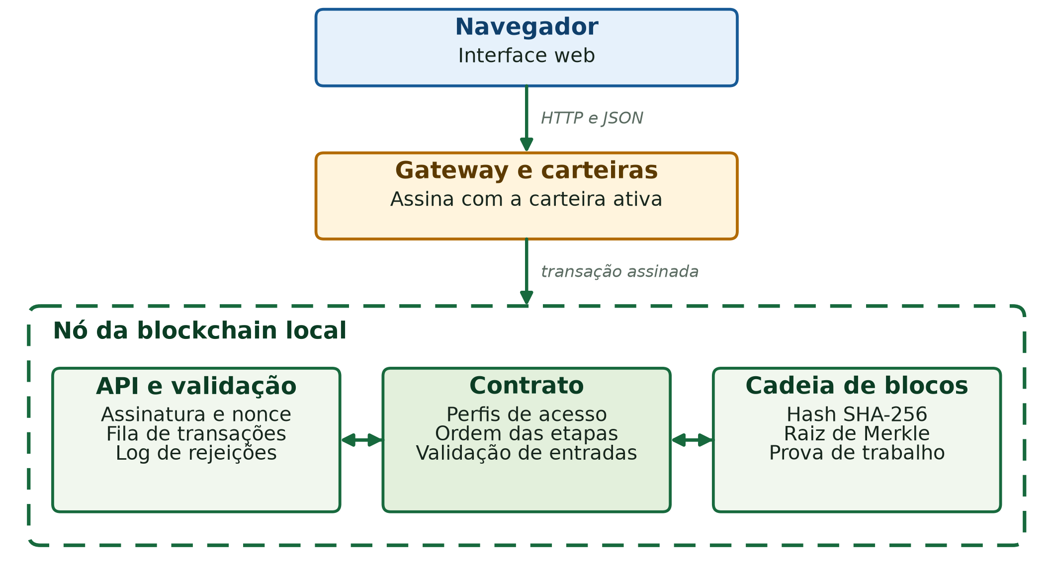
A carteira assina, o nó valida e o contrato decide.
NAVEGADOR E GATEWAY
A interface nunca fala direto com o nó. O gateway assina com a carteira ativa.
NÓ DA BLOCKCHAIN
Confere assinatura, nonce e data, minera com prova de trabalho e grava o bloco.
CONTRATO INTELIGENTE
Perfis, ordem das etapas e validação das entradas, em Python.
4
Notes:
Bloco 2: 2 minutos, junto com o próximo slide. Mostrar o caminho de uma operação: interface, gateway com carteira, nó, contrato e cadeia. Relacionar com o modelo de DApp da Aula 01. Sugestão de fala: Fernando.

Slide 5
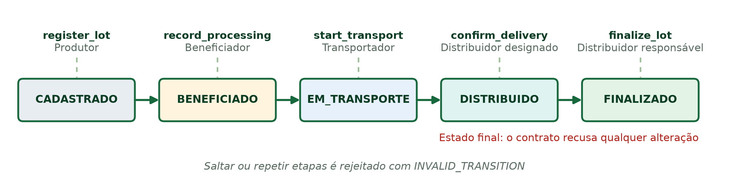
O contrato só deixa o lote andar em ordem.
QUEM PODE
EM QUE ORDEM
O QUE FICA NA CADEIA
Cada etapa exige um perfil: produtor, beneficiador, transportador ou distribuidor.
Pular ou repetir uma etapa é rejeitado. O lote finalizado não muda mais.
Origem, etapas, responsáveis e o hash dos documentos. Os arquivos ficam de fora.
5
Notes:
Explicar perfis, máquina de estados e regras de custódia: só o distribuidor designado confirma o recebimento. Mencionar que tudo é validado antes de alterar o estado, como um revert do Solidity. Sugestão de fala: Fernando.

Slide 6
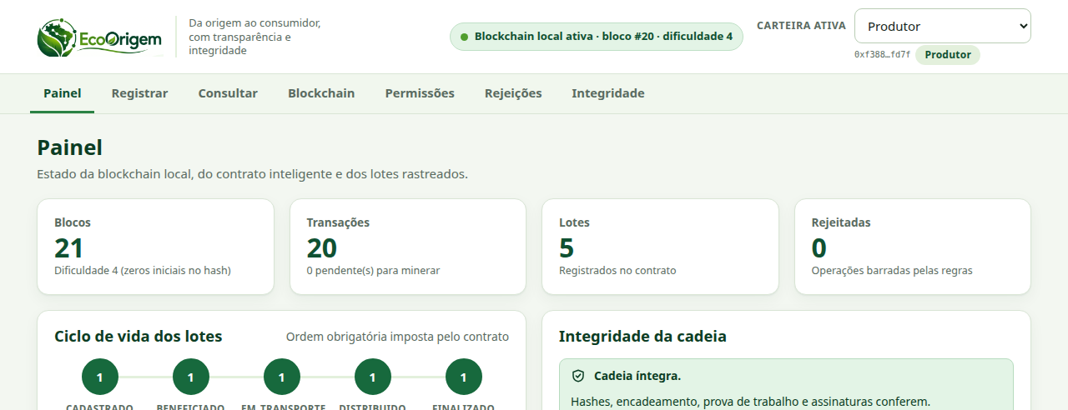
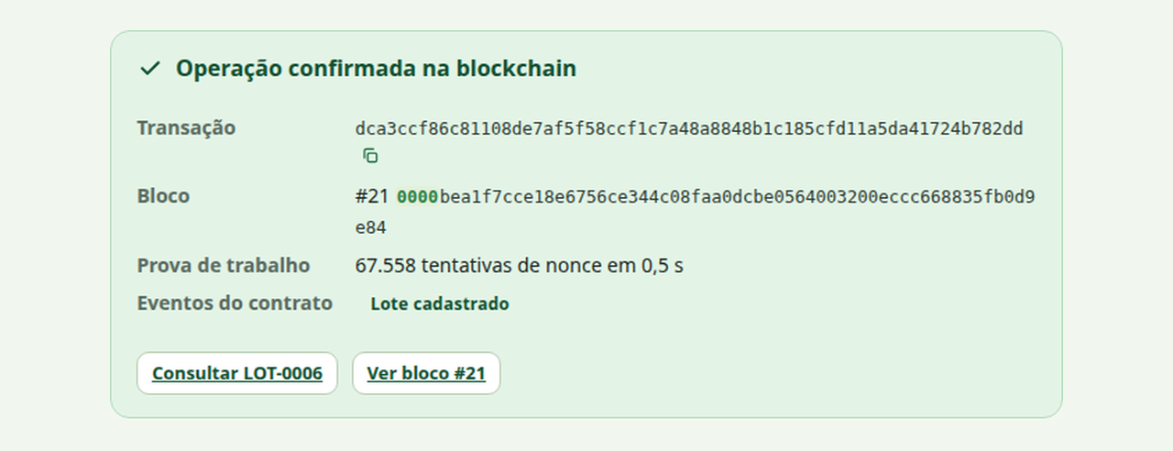
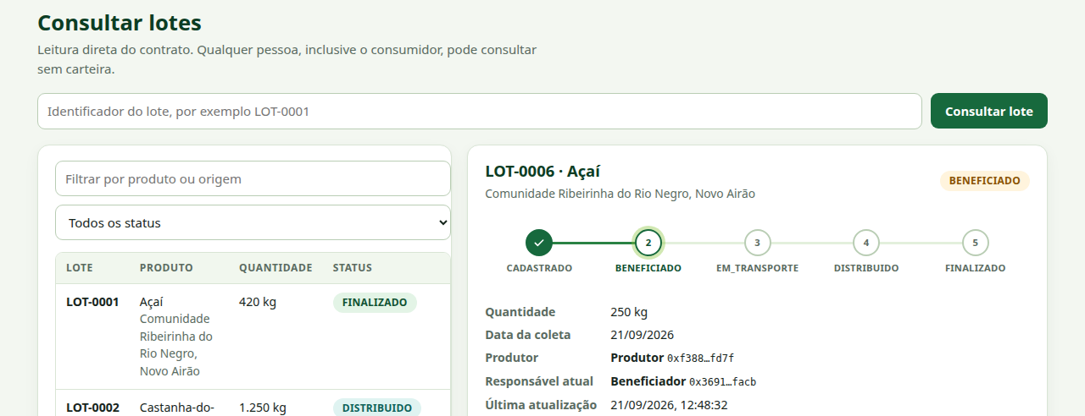
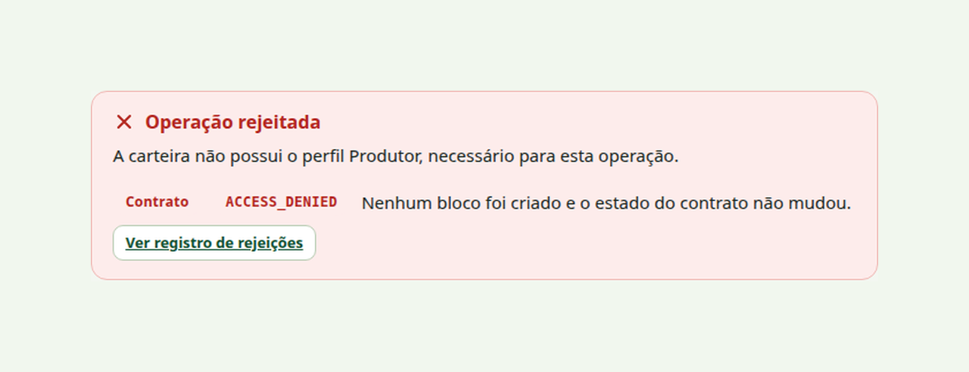
Demonstração na blockchain local
4 minutos
1 Blockchain em execução
2 Operação confirmada no bloco
3 Registro e estado do lote
4 Operação sem permissão rejeitada
6
Notes:
Bloco 3: 4 minutos, feito ao vivo na máquina da equipe. Os quatro passos exigidos: 1) mostrar a blockchain local em execução (make docker-up ou make start); 2) realizar uma operação pela interface e mostrar a confirmação com hash e bloco; 3) consultar o registro e mostrar a mudança de estado do lote; 4) rejeição de operação inválida ou sem permissão, usando os cenários da aba Registrar. Se a máquina falhar, usar o vídeo docs/video/demonstracao.webm. Sugestão: Juliana executa os passos 1 e 2, Fernando o passo 3 e Ana o passo 4.

Slide 7
Testado no que funciona e no que deve falhar.
248
testes automatizados aprovados
97%
de cobertura do código
48 de 48
Toda entrada inválida ou sem permissão foi rejeitada sem criar bloco.
A adulteração de um bloco foi detectada, com e sem refazer a prova de trabalho.
cenários com o resultado esperado
7
Notes:
Bloco 4, parte 1. 248 testes pytest, cobertura de 97%, Pylint 10.00 de 10, Bandit e pip-audit sem achados. Black Duck não foi executado por indisponibilidade da ferramenta. 48 cenários reais com resultado esperado versus obtido. Sugestão de fala: Juliana.

Slide 8
LIMITAÇÕES
CONCLUSÃO
Um único nó: a validação detecta a fraude, mas não há rede para recusá-la.
Carteiras de demonstração guardadas no servidor, sem MetaMask.
A blockchain garante o registro, não a verdade da informação na origem.
Uma blockchain local em Python já sustenta a rastreabilidade do lote, do produtor ao consumidor.
Próximos passos: vários nós com consenso, carteira no navegador e QR Code por lote.
github.com/JulianaBallin/EcoOrigem
8
Notes:
Bloco 4, parte 2: limitações e conclusão, dentro dos 2 minutos. Ser direto sobre o que o protótipo não faz. Encerrar com os próximos passos. Sugestão de fala: Juliana.

